Slide 1

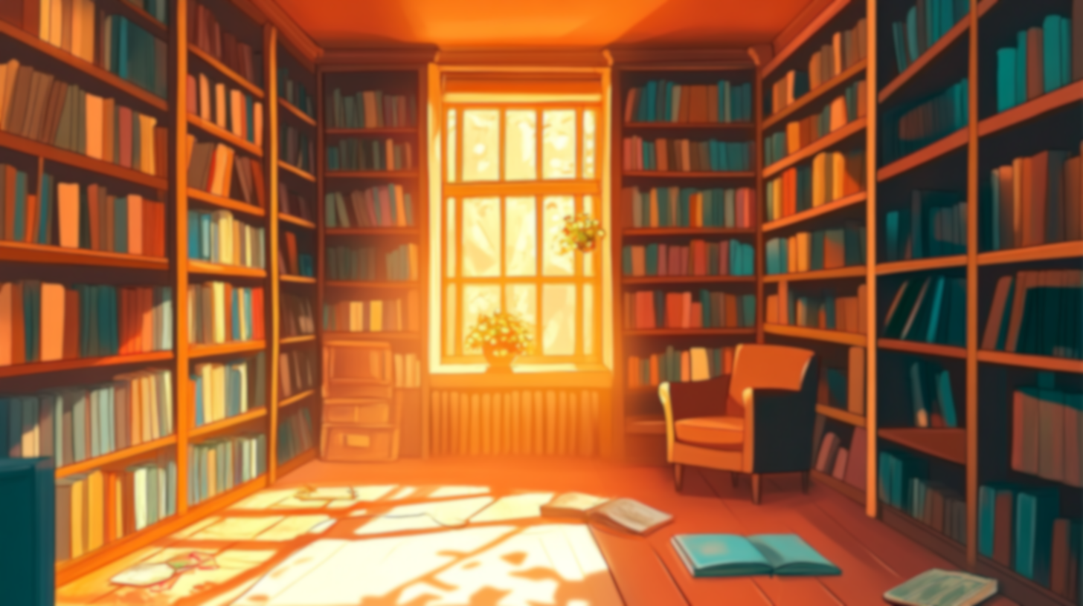

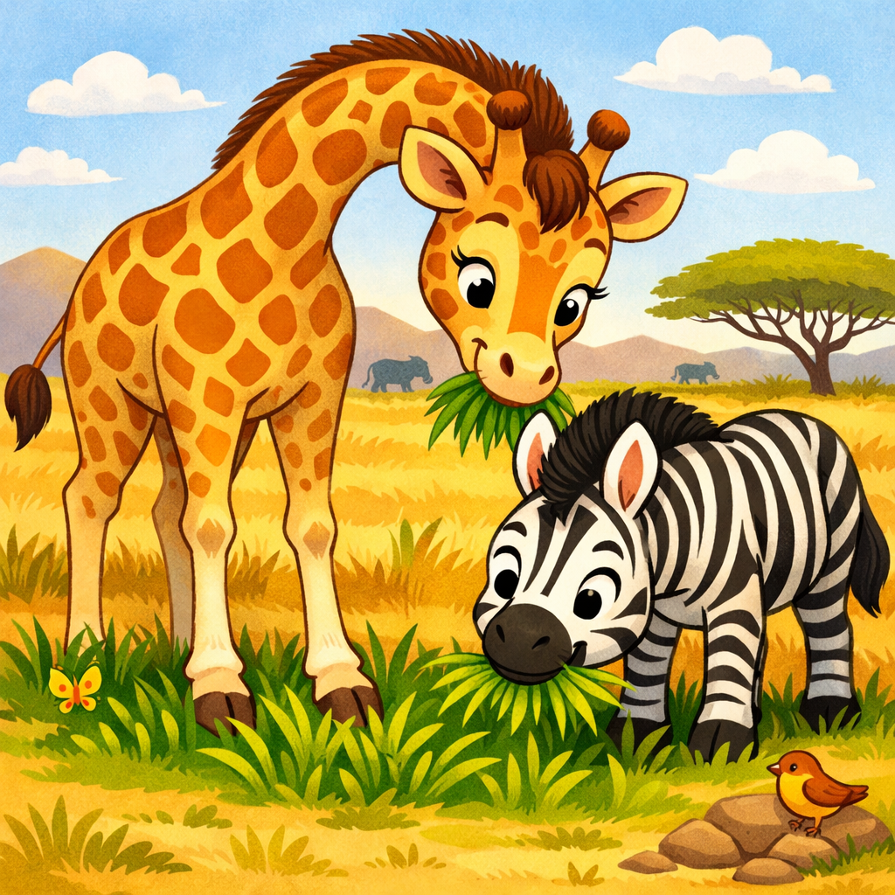
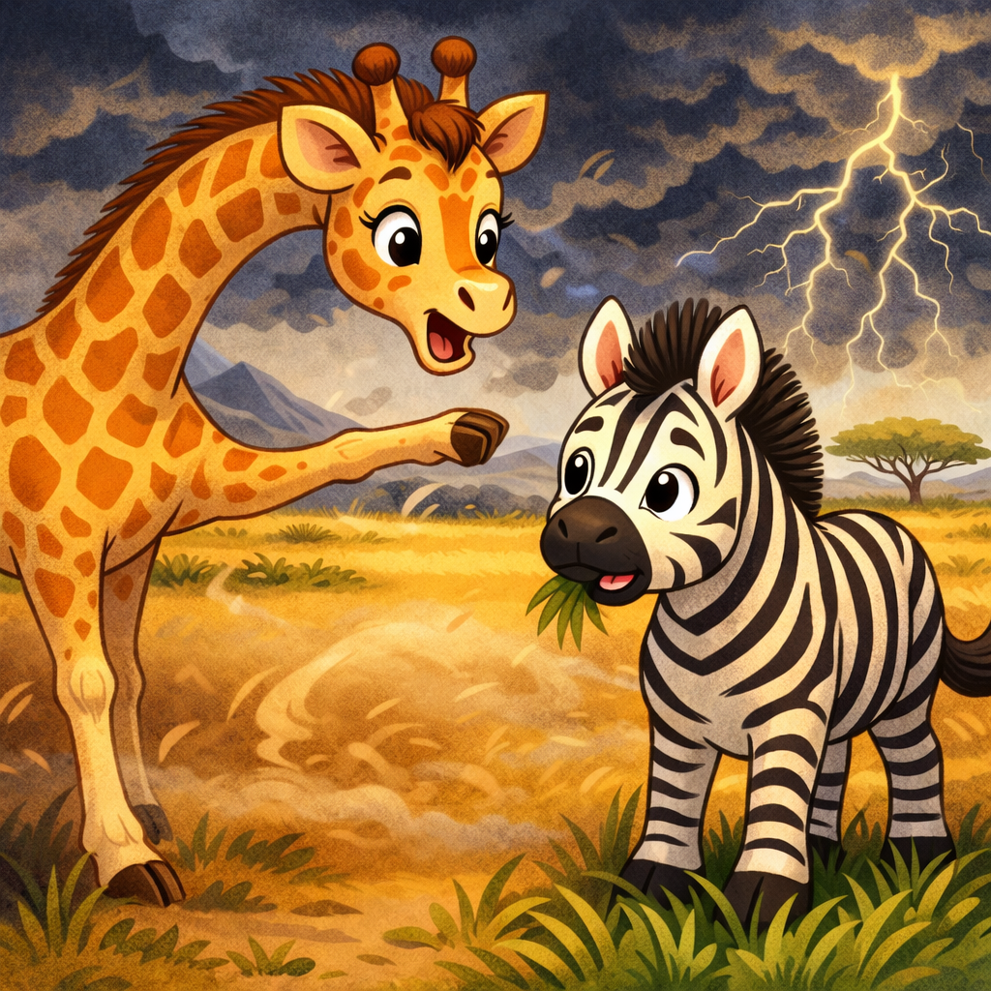
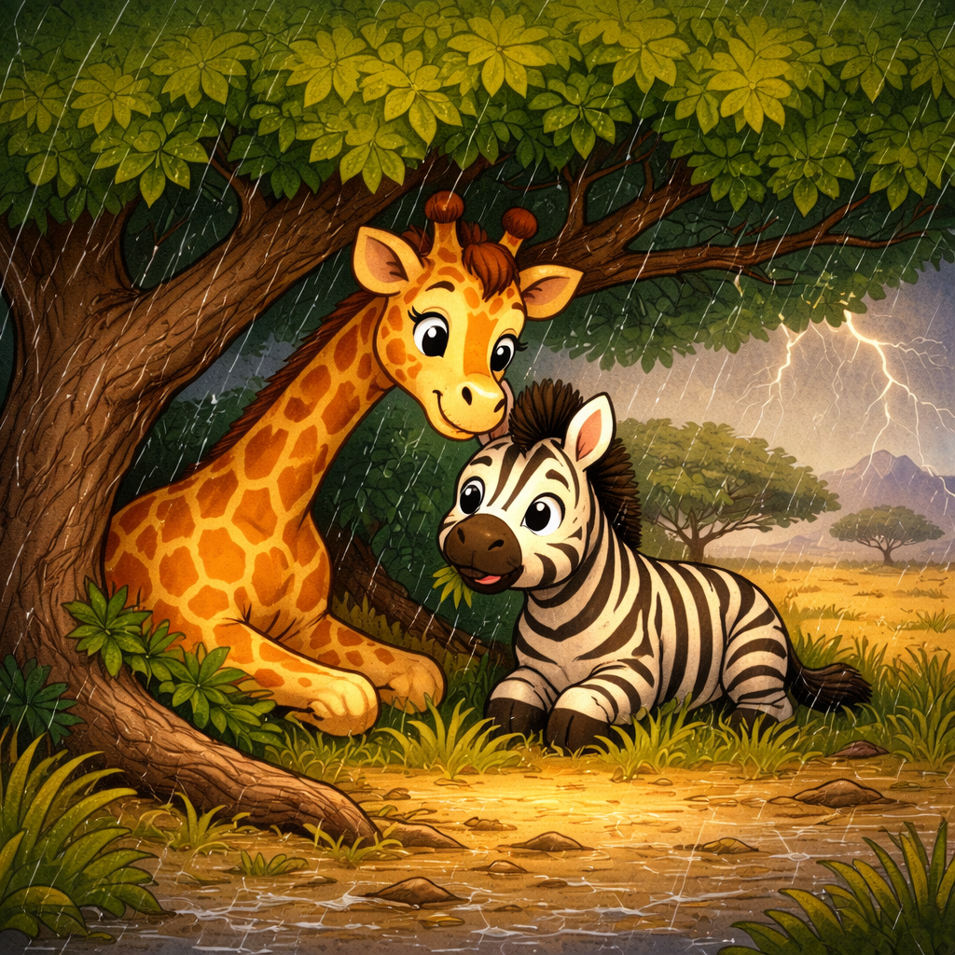
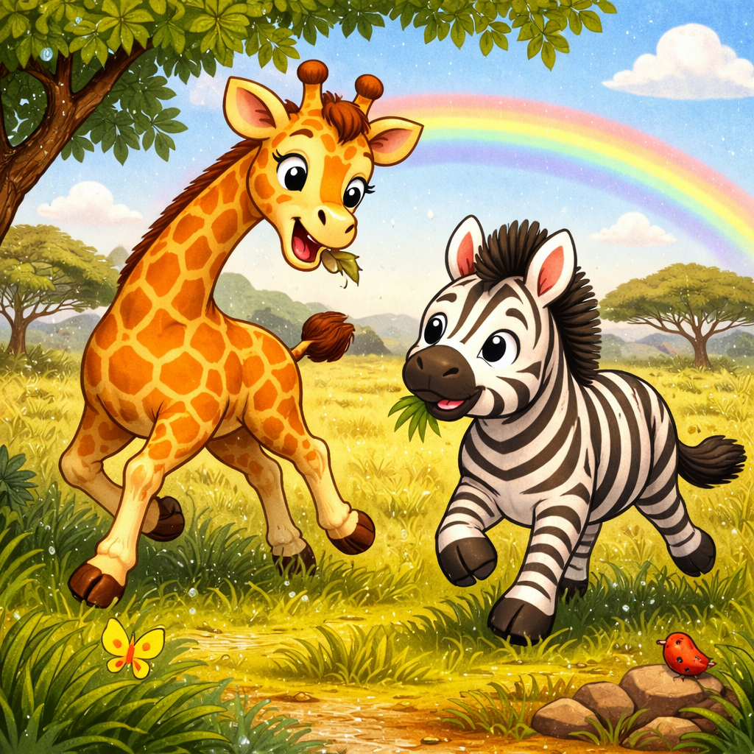

Друзі
У теплій савані жила висока жирафа і в неї була подруга зебра. Вони дуже дружили і любили їсти разом ароматну траву.
Одного разу жирафа побачила далеко попереду бурю та попередила зебру. Вони швидко побігли до великого дерева і сховалися під гілками. Після дощу друзі радісно продовжили грати та їсти траву.
Запитання до тексту:
1) Хто жив у теплій савані?
2) Що любили робити разом жирафа і зебра?
3) Що зробили тварини коли побачили бурю?

